Slide 1
Верификация параллельных программных и аппаратных систем
Курс лекций
Лекция 11
Карпов Юрий Глебович
профессор
karpov.yuri@gmail.com

Slide 2
План курса
Введение
Метод Флойда-Хоара доказательства корректности программ
Исчисление взаимодействующих систем (CCS) Р.Милнера
Темпоральные логики
Алгоритм model checking для проверки формул CTL
Автоматный подход к проверке выполнения формул LTL
Система верификации Spin и язык Promela. Примеры верификации
Структура Крипке как модель реагирующих систем
Темпоральные свойства систем
Применения метода верификации model checking
Символьная верификация: BDD
Символьный алгоритм верификации model checking
Количественный анализ дискретных систем при их верификации
Верификация систем реального времени
Консультации по курсовой работе
Ю.Г.Карпов

Slide 3
Лекция 11
Символьная верификация: BDD

Slide 4
Верификация методом Model checking (CTL)
Система
Свойства системы
Спецификация системы (формальная модель)
Спецификация требований (формальный язык)
Состояния и переходы (структура Крипке)
Формула темпоральной логики
CTL (Computational Tree Logic)
Процедура проверки
Model checking algorithm
Ю.Г.Карпов

Slide 5
Алгоритм маркировки для CTL формул.
Конечное число состояний
A X [ ¬ p → E ( q U r ) ]
Ф=f₇
p
p
s1
f₆
s0
f1
f6
f₂
f₅
f2
f7
f₁
f₃
f₄
s2
q
r
r
s3
A X [ ¬ p → E ( q U r ) ]
f2
f3
f4
f2
f4
f5
f5
f6
f6
f7
f₁ = p
f₂ =¬f₁
f₃ = q
f₄ = r
f5 = E( f3 U f4 )
f6 = f2 → f5
f7 = Ф = AX f6
f₁ : { s0, s4 }
f₂ : { s1, s2, s3 }
f₃ : { s2, s4 }
f₄ : { s2, s3 }
f5 : { s2, s3, s4 }
f6 : { s0, s2, s3, s4 }
f7 : { s1, s3, s4 }
p
q
s4
f1
f3
f5
f6
f7
На M не выполняется Ф
Ю.Г.Карпов
Верификация. Model checking

Slide 6
Какого объема системы можно верифицировать?
p
Алгоритм Model checking работает с состояниями и подмножествами состояний || системы процессов
Системы с каким числом состояний можно верифицировать?
Явное представление состояний - списком:
  Каждое состояние ~100 байт –
    какие подформулы истинны в нем;
    с какими состояниями связано;
    из каких состояний переходы;
    нужно хранить множество подмножеств.
Пусть в компьютере – 1 терабайт (10¹² байт).
Можно работать ~ с 10⁷ (миллионами) состояний.
p
s1
s0
f1
f6
f2
f7
s2
q
r
r
s3
f2
f3
f4
f5
f6
f2
f4
f5
f6
f7
p
q
s4
f1
f3
f5
f6
f7
10⁷ состояний
Ю.Г.Карпов
Верификация. Model checking

Slide 7

Верификация реактивных систем:
State explosion problem
2¹⁰ ~ 10³
Классические алгоритмы верификации реактивных систем могут работать только с игрушечными системами – число состояний реальных систем очень велико
Обычная техника Model checking работает с системами ~ 10⁶-10⁷ состояний – представление каждого состояния требует ~50 - 100 байт
A
B
Пример:
три процесса,
три канала связи
Простая система, а число состояний - миллионы миллиардов!!
С
Каждая подсистема – 4 состояния + 1 целая переменная (short, 1 байт) + каналы для передачи целых (байт) значений.
Пусть для простоты очередь каждом из в 3-х каналах не больше 1 сообщения
Всего (4 х 2⁸)³ х (2⁸)³ =2⁵⁴ ≅ 10¹⁶ глобальных состояний системы - State Explosion Problem. Система в своей жизни проходит ничтожную долю своих возможных состояний, но мы не знаем, какие именно!! Число частиц во Вселенной ~10⁷⁸
Ю.Г.Карпов

Slide 8
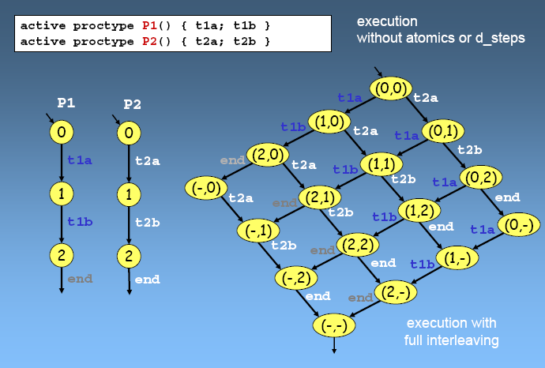
State explosion problem: интерливинг
Два параллельных процесса с тремя состояниями каждый: экспоненциальный рост числа глобальных состояний для анализа.
Ю.Г.Карпов

Slide 9
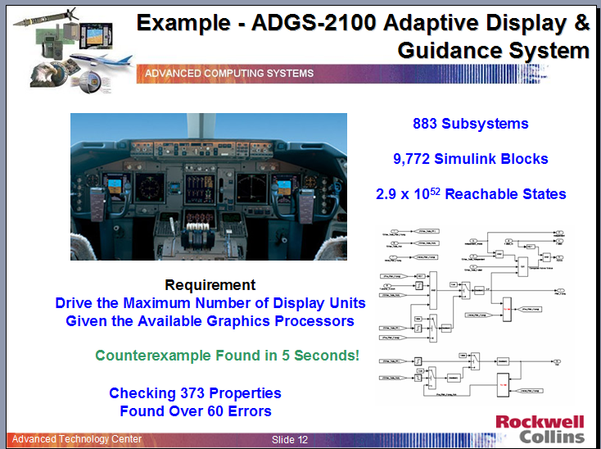
Ю.Г.Карпов
Верификация. Model checking

Slide 10
Число состояний в реальных системах ~10⁵⁰ и более.
При использовании явного представления состояний нужна память в 10¹⁰⁰ байт только для одного множества состояний.
Современные компьютеры – Терабайты (верхний предел).
Килобайт – 10³ байт
Мегабайт – 10⁶ байт
Гигабайт – 10⁹ байт
Терабайт – 10¹² байт
Петабайт – 10¹⁵ байт
Экзабайт – 10¹⁸ байт
Ю.Г.Карпов

Slide 11
Что делать?
Использовать специальные эффективные методы представления подмножеств конечных множеств и операций над ними
Этот подход называется
“СИМВОЛЬНОЙ ВЕРИФИКАЦИЕЙ”
Ю.Г.Карпов

Slide 12

Ю.Г.Карпов
Верификация. Model checking

Slide 13
Использование бинарных решающих диаграмм (BDD) для представления множеств состояний позволило повысить число состояний систем, к которым можно применить алгоритмы верифицикации
от 10⁷ до 10³⁰⁰
в триллионы триллионов триллионов триллионов триллионов триллионов триллионов ... раз
Возможность борьбы с state explosion problem при верификации реальных программных систем стало одним из самых удивительных применений BDD.
Ю.Г.Карпов

Slide 14
BDD совершили революцию в представлении конечных структур данных и алгоритмах работы с ними.
“Бинарные решающие диаграммы (BDD) – удивительны, чем больше я играю с ними, тем больше я их люблю. Около 15 месяцев я был как ребенок с новой игрушкой, получив возможность решать такие проблемы, о которых я никогда не думал, что они могут быть решены” – Дональд Кнут
Ю.Г.Карпов
Верификация. Model checking

Slide 15
План курса
Введение
Метод Флойда-Хоара доказательства корректности программ
Исчисление взаимодействующих систем (CCS) Р.Милнера
Темпоральные логики
Алгоритм model checking для проверки формул CTL
Автоматный подход к проверке выполнения формул LTL
Система верификации Spin и язык Promela. Примеры верификации
Структура Крипке как модель реагирующих систем
Темпоральные свойства систем
Применения метода верификации model checking
Символьная верификация: BDD
Символьный алгоритм верификации model checking
Количественный анализ дискретных систем при их верификации
Верификация систем реального времени
Консультации по курсовой работе
Ю.Г.Карпов

Slide 16
Binary Decision Diagrams
–
что это такое??
Ю.Г.Карпов
Верификация. Model checking

Slide 17
Представления булевых функций
Работать с БФ легко и удобно – если число переменных 3-4-5
1. Таблица
истинности:
2.Семантическое
дерево:
Каноническое представление
pqr | f
р
000
1
Произвольная формула, ДНФ и КНФ не являются каноническими представлениями
001
1
q
q
010
1
011
0
ТИ, семантическое дерево, СДНФ и СКНФ, полином Жегалкина являются каноническими представлениями
100
0
r
r
r
r
101
0
110
1
1
1
1
0
0
0
1
0
111
0
3. Логическая формула f(p,q,r) = ¬p∨q⊕ rq(p∨r)
4. СДНФ: f(p,q,r)= ¬p¬qr ∨ ¬p¬q¬r ∨ qp¬r ∨ q¬p ¬r
5. ДНФ: f(p,q,r) = ¬p ¬q ∨ q ¬r
Но все они громоздки!!
6. КНФ: f(p,q,r) = (¬p∨q) (¬q∨¬r)
7. Полином Жегалкина: f(p,q,r) = 1 ⊕ p ⊕ pq ⊕qr
Ю.Г.Карпов
Верификация. Model checking

Slide 18
Немасштабируемость решения задач с БФ
БФ, представленные стандартными способами, не позволяют эффективно решать проблемы вследствие экспоненциального роста представления БФ
Это - отражение главного положения теории сложности вычислений:
задача является практически неразрешимой, если время, требуемое для решения конкретных экземпляров этой задачи, растет экспоненциально с увеличением размеров этих экземпляров
Пример.
ТИ функции от 20 переменных имеет 2²⁰ =10⁶ строк, нужно оперировать мегабайтами информации
ТИ функции от 50 переменных имеет 2⁵⁰ = 10¹⁵ строк, тысячи терабайт
Ю.Г.Карпов
Верификация. Model checking

Slide 19
Верификация методом Model checking
Алгоритмы Model checking весьма эффективны: сложность проверки выполнимости формулы CTL Ф на структуре Крипке К пропорциональна числу подформул Ф и сложности К
Какой сложности структуру Крипке можно разместить в памяти современного компьютера при явном представлении состояний?
~ 50 байт на состояние
Каждое отношение – множество пар, ~ 100 байт на пару
Число пар в отношении – порядка квадрата числа состояний
Вся память пусть 1 терабайт = 10¹² байт
Вывод: явное представление состояний структуры Крипке позволяет работать с такими структурами, содержащими ~10⁶ состояний
Структуры Крипке реальных систем содержат 10¹⁰⁰ – 10²⁰⁰ состояний
Что делать?
Методы борьбы со “state explosion problem”:
  Символьная верификация
  Редукция частичных порядков
  Композициональная верификация
Ю.Г.Карпов
Верификация. Model checking

Slide 20
Мотивация
Двоичные функции применяются очень широко в течение многих десятков лет
Казалось бы, в этой области трудно придумать что-то новое
Придуманная около 20 лет назад новая эффективная форма представления таких функций – BDD Binary Decision Diagrams (Бинарные решающие диаграммы) - позволяет по-новому решать задачи во всех областях их применения
BDD совершили революцию в представлении данных и алгоритмах работы с ними
Во многих областях на основе BDD строятся новые, значительно более эффективные алгоритмы
В области верификации методом Model checking применение BDD позволило увеличить сложность анализируемых моделей (структур Крипке)
в миллиарды миллиардов миллиардов раз
Ю.Г.Карпов
Верификация. Model checking

Slide 21
Как вычислять значение двоичной функции по бинарному решающему дереву
f(0,1,0) = 1
x₁x₂x₃ | f(x₁,x₂,x₃)
000
1
x₁
001
1
010
1
x₂
011
0
x₂
100
0
101
0
x₃
x₃
x₃
x₃
110
1
111
0
1
1
1
0
0
0
1
0
Значение функции вычисляется простым движением по ветвям от корня к листу
Ю.Г.Карпов
Верификация. Model checking

Slide 22
BDD – новая форма представления булевых функций
В 1986 г. Randell Briant предложил новую очень эффективную форму представления БФ, которая называется Binary Decision Diagrams (BDD)
BDD – это представление функции в виде направленного графа - решающей диаграммы, в которой нет избыточностей
BDD имеют множество хороших свойств, с их помощью в настоящее время решаются многие задачи
Представление в BDD используемых на практике БФ растет полиномиально, или даже линейно
Наиболее экономно использование BDD там, где есть симметрия (например, аппаратные системы)
R.E.Bryant. Graph-based algorithms for boolean functions manipulation. IEEE Transactios on Computers, 8 (C35), 1986
Ю.Г.Карпов
Верификация. Model checking

Slide 23
BDD – Бинарные решающие диаграммы
(Binary Decision Diagrams)
Семантическое
дерево:
ВDD-это семантическое дерево без избыточностей
BDD – ациклический орграф, в котором отсутствуют повторения в структуре, с одной корневой вершиной, двумя листьями, помеченными 0 и 1, и промежуточными вершинами. Корневые и промежуточные вершины помечены переменными, из них выходят ровно два ребра
р
q
q
r
r
r
r
Binary – потому что двоичные переменные
Decision – потому что решения принимаются при направленном движении по графу (диаграмме)
1
1
1
0
0
0
1
0
р
р
BDD::
р
q
q
q
q
q
q
r
r
r
r
r
r
1
1
0
0
1
0
1
0
1
0
1
0
Ю.Г.Карпов
Верификация. Model checking

Slide 24
Как вычислять значение двоичной функции по бинарному решающему дереву
Вычисление f на наборе <0,1,0>:
f(0,1,0) = 1
х₁
х₁
x₁x₂x₃ | f(x₁,x₂,x₃)
000
1
х₂
х₂
х₂
х₂
001
1
010
1
011
0
100
0
х₃
х₃
х₃
х₃
х₃
101
0
110
1
111
0
1
1
1
0
0
0
1
0
1
0
ТИ
Binary Decision Tree
Binary Decision Diagram
Значение функции вычисляется простым движением по ветвям от корня к листу
Ю.Г.Карпов
Ю.Г.Карпов
Верификация. Model checking
Логика и теория автоматов

Slide 25
Что такое BDD (формально)
Разложение Шеннона:
f = ¬x f_{x=0} ∨ x f_{x=1}
f(p,q,r) = If p then f(1,q,r) else f(0,q,r)
BDD::
Семантическое дерево::
f(p,q,r)
f(p,q,r)
р
р
f(p,q,r)= ¬p∧f(0,q,r) ∨ p∧f(1,q,r)
f(0,q,r)
f(1,q,r)
f(1,q,r)
q
q
f(0,q,r)
q
q
f(0,0,r)
f(0,1,r)
r
r
f(0,1,r)
r
f(1,1,r)
r
r
f(1,0,r)
1
1
1
0
0
0
1
0
1
0
f(0,0,0)
f(0,0,1) …
f(0,1,0)= f(1,1,0)
f(1,0,r)= f(1,1,1)= f(0,1,1)
BDD - это минимальное представление f в базисе { ite(p,q.r), 0, 1}
Ю.Г.Карпов
Верификация. Model checking

Slide 26
Алгоритм Reduce: преобразование семантического дерева в BDD
a
x
у
⇒
x
у
⇒
b
b
f
f
f
f
С1: Если в графе имеются одинаковые подструктуры, то остается только одна из них
С2: Если обе выходные дуги вершины v ведут в одну вершину, то вершина v выбрасывается
Повторное применение С1, С2 в любом порядке к семантическому дереву функции f или к любому полученному из него графу, приводит к минимальному представлению f, которое называется BDD
Ю.Г.Карпов
Верификация. Model checking

Slide 27
BDD, OBDD и ROBDD
Не любая BDD является каноническим представлением, нужно еще ограничение на порядок переменных
Ordered BDD - это BDD, в которой переменные не повторяются и встречаются в фиксированном порядке
x
y
z
y
Reduced Ordered BDD - это редуцированная OBDD. Именно ROBDD обладает всеми хорошими свойствами
z
0
1
BDD, но не OBDD
Чаще всего ROBDD называют просто BDD
R.E.Bryant. Symbolic function manipulation with ordered binary-decision diagrams. ACM Computing Surveys, 24(3), 1992
Ю.Г.Карпов
Верификация. Model checking

Slide 28
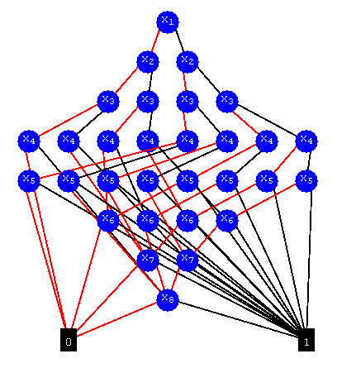
Примеры ROBDD
f=x₁x₃x₅¬x₇ ∨ x₂ ¬x₄x₅ ∨ x₂ ¬x₃ ¬x₆x₇ ∨ x₅x₆х₇ ¬x₈
f = (a₁≡b₁)(a₂≡b₂)
а₁
b₁
b₁
а₂
b₂
b₂
1
0
a1<b1<a2<b2
Ю.Г.Карпов
Верификация. Model checking

Slide 29
Сложность BDD зависит от порядка переменных
f = a₁b₁ ∨a₂b₂∨ a₃ b₃
а₁
Задача проверки оптимальности порядка является NP полной
Существуют эвристики для нахождения субоптимального порядка
а₁
b₁
а₂
а₂
а₂
a₃
a₃
a₃
a₃
b₂
b₁
b₁
b₁
b₁
a₃
b₂
b₂
Какова сложность BDD при оптимальной упорядоченности?
b₃
b₃
0
1
0
1
Для подавляющего числа встречающихся на практике функций сложность BDD линейна
a₁<b₁<a₂<b₂<a₃<b₃
Рост линеен
a₁<a₂<a₃<b₁<b₂<b₃
Рост экспоненциален
Параллельный сумматор: при одном порядке переменных – линейная сложность, при другом - экспоненциальная
Ю.Г.Карпов
Верификация. Model checking

Slide 30
Представление BDD
f = ¬x₁ ∨ x₂x₃x₅
Корень
х1
1
n
var
low
high
5
x1
0
4
х2
0
x2
1
3
2
5
0
1
x3
х3
0
2
3
3
0
2
1
x5
1
4
2
0
3
0
0
х5
0
1
5
1
1
4
BDD представляется таблицей, в которой указываются номер вершины, номер переменной, и куда направлены два выхода, 0 и 1
Вместо таблицы можно использовать связный список
Сложность представления БФ в BDD пропорциональна числу вершин
Ю.Г.Карпов
Верификация. Model checking

Slide 31
Вычисление значений функции по BDD
F(a,b,c) = ab ∨ a¬bc
F
Вид функции в ДНФ определяют те пути, которые из корневой вершины идут в 1
a
b
ab
c
a¬bc
0
1
Ю.Г.Карпов
Верификация. Model checking

Slide 32
Булевы операции над BDD – операция Apply
F
¬F
Отрицание функции –
замена 0 ↔ 1
a
a
b
b
c
c
0
1
1
0
Бинарные операции – на основе разложения Шеннона:
F(x₁,…,x_{n}) ⊗ Ф(x₁,…,x_{n}) = x_{i} ( F(x₁,…,1,…,x_{n}) ⊗ Ф(x₁,…,1,…,x_{n}) )
∨ ¬x_{i} ( F(x₁,…,0,…,x_{n}) ⊗ Ф(x₁,…,0,…,x_{n}) )
Ю.Г.Карпов
Верификация. Model checking

Slide 33
Булевы операции над BDD – операция Apply
x
⊗
x
=
x
⊗
⊗
p₀
p₁
q₀
q₁
p₁
q₁
p₀
q₀
[x → (p₀, p₁)] ⊗ [x → (q₀, q₁)] = [x → (p₀⊗q₀ , p₁⊗q₁)]
x
⊗
y
=
x
⊗
y
⊗
y
p₀
p₁
q₀
q₁
p₀
p₁
x< y
q₀
q₁
q₀
q₁
[x → (p₀,p₁)] ⊗ [y → (q₀,q₁)] = [x → (p₀⊗[y→(q₀,q₁)], p₁⊗ [y→(q₀,q₁)] )]
Реализация булевых операции над BDD имеет линейную сложность
Ю.Г.Карпов
Верификация. Model checking

Slide 34
Как построить BDD по булевой функции
F=y&(¬z⇒x)
x<y<z
F
y
&
x
=
x
=
x
0
1
z
y
y
&
z
y
&
1
y
0
1
0
&
z
1
&
0
1
0
1
0
1
z
0
1
0
1
0
1
F=y&(¬z⇒x)
z
⇒
x
=
f₅
x
=
x
x
z
1
0
0
1
y
y
z
⇒
z
⇒
0
1
0
1
f₄
z
z
1
0
1
0
1
0
f₁
y
0
1
f₂
f₃
z
x
A ⇒ 0 = ¬A
A ⇒ 1 = 1
0
1
0
1
0
1
y
&
(
¬
z
⇒
x
)
Ю.Г.Карпов

Slide 35
Свойства BDD
1. BDD – каноническое представление – любая БФ имеет единственное BDD-представление
2. Сложность зависит от порядка переменных.
Пример: функция (a₁⊕b₁)& ... &(a_{n}⊕b_{n})
при порядке а1 ...а_{n} b₁...b_{n} имеет сложность 3×2^{n}-1
при порядке a₁b₁a₂b₂ ... a_{n}b_{n} имеет сложность 3×n+2
3. Проблема нахождения оптимального порядка NP – трудна. Но есть эвристики
4. BDD для большинства функций имеет линейную сложность.
Некоторые классы функций имеют экспоненциальную сложность BDD при любом порядке переменных ( пример: функция, выдающая средний бит результата произведения A × B n-разрядных переменных А и В)
5. Булевы операции над БФ, представленными в BDD, просты.
Теорема. Сложность выполнения булевых операций над двумя функциями f и g, представленными в BDD, полиномиальна: O( |f| x |g| )
Ю.Г.Карпов
Верификация. Model checking

Slide 36
Свойства BDD (2)
Выполнимость (Теорема Кука: “Проблема выполнимости булевой формулы NP-полна”)
  Для BDD проверка выполнимости, невыполнимости и общезначимости тривиальны – не является ли BDD вырожденной (значения 0 или 1)
  Но построение представления функции в BDD в худшем случае занимает экспоненциальное время
х
Вырожденные BDD:
y
z
0
1
0
1
Невыполнима
Общезначима
Выполнима
Ю.Г.Карпов
Верификация. Model checking

Slide 37
Суть идеи BDD
Совершенно неожиданно:
Для того, чтобы эффективно работать с двоичными функциями, нужно оперировать не формулами, а графами.
Ю.Г.Карпов

Slide 38
Библиотеки
ABCD: The ABCD package by Armin Biere
http://fmv.jku.at/abcd/.
BuDDy: A BDD Package by Jørn Lind-Nielsen. http://sourceforge.net/projects/buddy/
CMU BDD, BDD package, Carnegie Mellon University, Pittsburgh
http://www.cs.cmu.edu/~modelcheck/bdd.html
CUDD: BDD package, University of Colorado, Boulder
http://vlsi.colorado.edu/~fabio/CUDD/
JavaBDD, a Java port of BuDDy that also interfaces to CUDD, CAL, and JDD http://javabdd.sourceforge.net/
The Berkeley CAL package which does breadth-first manipulation
http://embedded.eecs.berkeley.edu/Research/cal_bdd/
TUD BDD: A BDD Package and a World-Level package by Stefan Höreth
http://www.rs.e-technik.tu-darmstadt.de/~sth/
Vahidi's JDD , a java library that supports common BDD and ZBDD operations http://javaddlib.sourceforge.net/jdd/
Ю.Г.Карпов
Верификация. Model checking

Slide 39
Применения BDD
Применений оказалось огромное количество
“Прямые” применения
  Минимизация логических функций
  Операции над БФ от большого числа переменных
  Синтез логических схем по их представлению в форме ВDD
  Верификация и проверка эквивалентности логических схем
Борьба с “проклятием размерности”
  Упрощение любых алгоритмов, манипулирующих конечными структурами данных большого объема
    Компрессия изображений, Поиск в БД, Алгоритмы на графах
    ...
  Верификация реактивных (reactive) систем
    С использованием BDD стало возможным увеличить сложность верифицируемых систем на многие порядки!
Расширения BDD
Ю.Г.Карпов
Верификация. Model checking

Slide 40
Как выполнить минимизацию логической функции
F =¬x1¬x2¬x3¬x4¬x5 ∨ ¬x1¬x2 x3¬x4¬x5 ∨ … ∨ ¬x1¬x2 ∨ x1x2x3¬x4x5 ∨ x1x2x3x4x5
~15 конъюнктов
x1
F = ¬x1 ∨ x2x3x5
x2
x3
x3
x4
x4
x4
x4
16 единиц
x5
x5
x5
x5
x5
x5
x5
x5
…
1
1
1
1
1
1
0
0
0
0
0
0
0
0
0
0
0
0
0
1
0
1
x1
12 нулей
x1
x2
x2
x3
F = ¬x1∨x2x3x5
x3
x5
x5
1
0
0
0
1
1
Ю.Г.Карпов
Верификация. Model checking
0

Slide 41
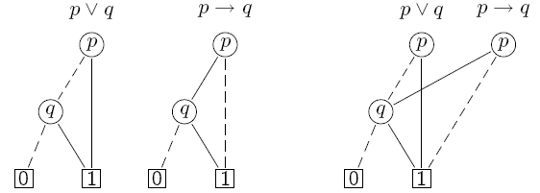
Многокорневые BDD – совместная минимизация БФ
Представление двух функций с помощью BDD с двумя корневыми вершинами – фактически, совместная минимизация нескольких функций
Библиотеки обычно содержат операции над многокорневыми BDD
Недавно (2010) в С.Петербургском университете разработана еще одна подобная библиотека
Д.Ю.Бугайченко, И.П.Соловьев. Библиотека многокорневых бинарных
решающих диаграмм BddFunctions и её применение // DmitryBugaychenko@math.spbu.ru
Ю.Г.Карпов
Верификация. Model checking

Slide 42
Проверка эквивалентности булевых функций
F = a¬bc + abc +ab¬c
G = ac +bc
F = G (?)
F
G
a
a
b
b
=
F = G
c
c
0
1
0
1
Поскольку BDD – каноническое представление, проверка эквивалентности двух функций, представленных в BDD, сводится к проверке совпадения направленных графов
Ю.Г.Карпов
Верификация. Model checking

Slide 43
Применение BDD: удовлетворяет ли логическая схема ее спецификации?
Сумматор
x
y
Схема
Спецификация
∧
c₀
xor
ТИ или
структурный
анализ F
∨
c_{i}
Структурный
анализ
∧
xor
BDD
BDD
s
Структурный анализ схемы:
Процедура сравнения
s=(x⊕y) ⊕ c_{i}
c₀=x ∧y ∨(x⊕y) ∧ c_{i}
Аналогично проверяется
эквивалентность двух схем
Спецификация: ТИ или формула
Ю.Г.Карпов

Slide 44
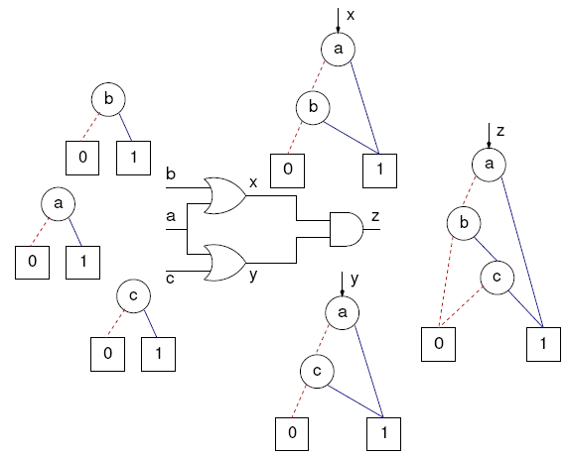
Как построить BDD по структуре схемы
1. Сначала строятся BDD исходных переменных
OR
AND
2. Затем по ярусам строятся BDD всех промежуточных подфункций
OR
3. Результирующая BDD представляет ЛФ, реализуемую схемой
Ю.Г.Карпов
Верификация. Model checking

Slide 45
Как построить BDD по структуре схемы
1. Сначала строятся BDD исходных переменных
OR
AND
2. Затем по ярусам строятся BDD всех промежуточных подфункций
OR
3. Результирующая BDD представляет ЛФ, реализуемую схемой
Ю.Г.Карпов
Верификация. Model checking

Slide 46
Эквивалентность двух схем – общий случай
x1
⊕
схема А
y1
x2
y2
⊕
1
Вых =? 1
…
…
…
xn
ym
⊕
x1
схема B
w1
x2
w2
…
…
…
xn
wm
Строим БФ F для композиции и проверяем, существуют ли интерпретации, на которых F равна 1? Но это проблема SAT!
C BDD эта проблема ОБЫЧНО решается просто!
Ю.Г.Карпов

Slide 47
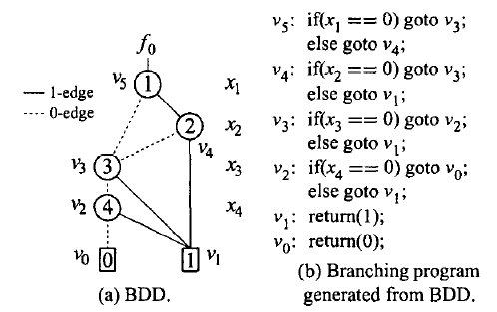
Автоматическая генерация программы для вычисления значений функции по BDD
F =¬x1¬x2¬x3¬x4¬x5 ∨ ¬x1¬x2 x3¬x4¬x5 ∨ … ∨ ¬x1¬x2 ∨ x1x2x3¬x4x5 ∨ x1x2x3x4x5
  Вычисление значений БФ по BDD – просто движение по упорядоченному графу.
  Ответ всегда не более, чем за N шагов
Ю.Г.Карпов

Slide 48
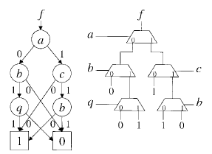
Реализация схемы по BDD
Используется мультиплексор (MUX) – схема, с тремя входами и одним выходом
Существует технология PTL (Pass Transistor Logic) построения ЛС на основе MUX
f
f
PTL синтез, основанный на “прямом” BDD mapping
x
x’
x
0
1
≡
z
y
z
y
ite(x,y,z)=if x then y else z
f = x’ z ∨ x y
F
F
a
0
1
a
⇒
Интенсивно развивается направление BDD-Based Synthesis c PTL и комбинации PTL с CMOS логикой
Ю.Г.Карпов

Slide 49
Компрессия изображений
x₃x₄
x₁
10
11
01
00
10
0
0
0
0
x₂
x₂
11
1
1
1
1
x₁x₂
x₄
01
1
0
0
1
00
0
0
0
0
0
1
a)
б)
в)
г)
f = х1х2 ∨ х2¬х4
a) двумерное черно-белое изображение
б) разбиение изображения на множество пикселей
в) соответствующая двоичная функция х₁х₂ ∨ х₂¬х₄
г) BDD, представляющая изображение
Для представления мегабайтного изображения нужна BDD функции от 23 переменных (поскольку ⎡ log (8*10⁶) ⎤ =23 )
Ю.Г.Карпов

Slide 50
Использование BDD для поиска в БД
...
Документов 1 000 000 000; переменных 30
0000
0001
0010
Код
0011
x₁x₂x₃x₄ | f
f=¬x₁x₃∨¬x₁¬x₄∨x₃x₄∨¬x₂¬x₄
документы 0 1 2 3 4 5 6 7 8 9 10 ...
0000
1
0001
0
x₁
intensive
1 0 1 1 1 0 1 0 1 1 1 0 1 1 0 0 1
0010
1
inversion
1 1 0 0 0 0 0 1 0 0 0 1 1 0 0 1
0011
1
invert
1 0 1 0 1 1 0 0 0 1 1 1 0 1 1 0
0100
1
x₂
inverter
0 0 0 1 1 0 0 1 1 0 0 0 1 0 1 0
0101
0
invest
0 0 1 1 1 0 0 0 1 1 0 0 1 1 1 1
0110
1
x₃
x₃
invest
1 1 1 1 1 0 0 0 1 1 1 0 0 1 1 1
0111
1
investion
0 0 0 0 1 0 0 0 1 1 0 1 1 0 0 0
1000
1
1001
0
x₄
x₄
investment
1 0 0 1 1 0 0 0 1 1 1 1 1 1 1 0
1010
1
Над инвертированными списками выполняются булевы операции И, ИЛИ, НЕ
1011
1
1100
0
1101
0
1
0
Строим булеву функцию и ее BDD представление для каждого термина
1110
0
1111
1
для слова intensive
Ю.Г.Карпов
Верификация. Model checking

Slide 51
Логические задачи, решаемые с помощью БФ
Задача о расстановке ферзей
j
?
х
х
х
х
x
х
i
х
Если ферзь в клетке (i,j), ТО:
(x_{ij} ⇒):
на i-й горизонтали нет ферзей: ∧ _{1≤k≤ N, k≠j} ¬x_{ik}
И на j-й вертикали нет ферзей: ∧ _{1≤k≤ N, k≠i} ¬x_{kj}
И на с-з диагонали нет ферзей: ∧ _{1≤k≤ N, 1 ≤j+k-j ≤ N k≠i} ¬x_{k,j+k-i}
И на с-в диагонали нет ферзей: ∧ _{1≤k≤ N, 1 ≤j+I-k ≤ N k≠i} ¬x_{k,j+i-k}
И на каждой горизонтали есть ферзь: ∧ _{1≤i≤ N} x_{i1}∨ x_{i2} ∨ x_{i3 …} ∨ x_{iN}
Конъюнкция всех этих формул даст такую БФ F, что любая интерпретация, на которой F=1, будет решением
Для решения задачи нужна BDD для ф-ции от 64 переменных
Ю.Г.Карпов

Slide 52
Программирование в ограничениях
Constrained programming (Constraint Satisfaction Problem, CSP)
Основано на описании модели задачи, а не алгоритма ее решения
Модель специфицируется в виде отношений – ограничений, которые
отражают связи, существующие между параметрами задачи
Постановка задачи
На переменные Z₁,..., Z_{n} (Z_{i} ∈ D_{i} ) наложены ограничения C_{k}( Z₁, ..., Z_{n} ) - уравнения, неравенства, логические выражения и т.п
Найти наборы значений <a₁, ..., a_{n}> (a_{i} ∈D_{i}), удовлетворяющие ограничениям
Использование BDD:
Значения в каждой области D_{i} кодируются двоичными наборами
Каждое ограничение C_{k} преобразуется в логическую функцию f_{k} , которая представляется в форме BDD
Множество ограничений представляется конъюнкцией этих функций F = &_{i} f_{i}
Решение определяется такими наборами кодировок, на которых F =1
Ю.Г.Карпов

Slide 53
Пример: логическая головоломка
Задача (C.Расел, П.Норвиг: Искусственный интеллект. Современный подход)
В пяти домах разного цвета живут лица разных национальностей, которые пьют разные напитки, держат разных животных, курят разные сигареты
D¹: Цвет = {красный, синий, желтый, зеленый, белый}
D²: Нац = {англ, испанец, японец, норвежец, украинец}
D³: Напиток = {сок, вино, чай, молоко, вода}
D⁴: Животное ={улитка, лиса, кошка, лошадь, собака}
D⁵: Сигареты = {“Парламент”, “Кулс”…, “Честерфилд”}
= { 000, …, 100 } (x_{i}¹, y_{i}¹, z_{i}¹)
= { 000, …, 100 } (x_{i}², y_{i}², z_{i}²)
= { 000, …, 100 } (x_{i}³, y_{i}³, z_{i}³)
= { 000, …, 100 } (x_{i}⁴, y_{i}⁴, z_{i}⁴)
= { 000, …, 100 } (x_{i}⁵, y_{i}⁵, z_{i}⁵)
Ограничения
С₁: Англичанин живет в желтом доме
С₂: Человек, держащий лису, пьет сок
С₃: …
Q₁, ..., Q₅ – объекты (дома)
X_{i}^{j} – j-й параметр i-го объекта (25 переменных)
x_{i}^{j}, y_{i}^{j}, z_{i}^{j} – двоичные разряды кода X_{i}^{j}
С₁ : Англ ⇒ Желтый
С₂ : Лиса ⇒ Сок
Возможные наборы параметров задаются теми наборами, на которых F=&_{i}f_{i} =1
f₁= &_{i} (¬х_{i}² ¬у_{i}² ¬z_{i}² ⇒ ¬х_{i}¹ у_{i}¹ ¬z_{i}¹)
f₂ =&_{i} (¬х_{i}⁴ ¬у_{i}⁴ z_{i}⁴ ⇒ ¬х_{i}³ ¬у_{i}³ ¬z_{i}³)
BDD для функции F от 75 двоичных переменных решает задачу
Ю.Г.Карпов
Верификация. Model checking

Slide 54
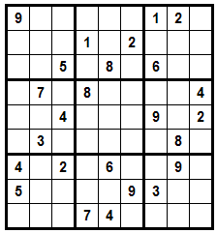
Пример: сложные комбинаторные задачи
Судоку:
N
1
2
3
Цифры от 1 до 9, все разные:
на каждой горизонтали,
на каждой вертикали
и в каждом квадрате
M
J
1 2 3
1 2 3
1 2 3
I
1
2
3
1
2
1
2
3
A [ M, N, I, J ] ∈{ 1, 2, … , 9 }
1
2
3
M, N, I, J, m, n, i, j ∈{ 1, 2, 3 }
3
Горизонталь: ∀M ∀N ∀I ∀J ∀n ∀j [ (n≠N) ∨ ( j≠J ) ⇒ A [ M, N, I, J ] ≠ A [ M, n, I, j ] ]
Вертикаль: ∀M ∀N ∀I ∀J ∀m ∀i [ (m≠M) ∨ ( i≠I ) ⇒ A [ M, N, I, J ] ≠ A [ m, N, i, J ] ]
Квадрат: ∀M ∀N ∀I ∀J ∀i ∀j [ ( i≠I ) ∨ ( j≠J ) ⇒ A [ M, N, I, J ] ≠ A [ M, N, I, J ] ]
Для решения задачи нужна BDD для ф-ции от 324 переменных
Ю.Г.Карпов

Slide 55
Конечные структуры данных и BDD: характеристическая функция множества
A
S
Пусть S – конечное множество из m элементов, k=⎡log₂(m)⎤. Закодируем произвольно все элементы S векторами двоичных переменных x₁, x₂, …, x_{k}.
x₁x₂x₃ | f
000
1
001
1
Пусть S состоит из 8 элементов: {a₀, a₁, …, a₇}.
Закодируем элементы S (k=3): a₀ ⇔ 000, a₁ ⇔ 001, … , a₇ ⇔ 111
Характеристическая булева функция множества из 2^{m} элементов = 1
010
1
011
0
100
0
101
0
Пусть A ⊆ S, A= {a₀, a₁, a₂, a₆}. Соответствующее множество двоичных кодов { 000, 001, 010, 110}.
110
1
111
0
Булева функция может задать подмножество конечного множества, если она равна 1 на наборах, которые в это подмножество входят
f(х₁,х₂,х₃) задает множество { 000, 001, 010, 110}
Любое подмножество конечного множества может быть задано с помощью булевой функции и, следовательно, с помощью ее BDD.
Эта функция называется характеристической функцией множества
Ю.Г.Карпов

Slide 56
Характеристические функции
Обозначим χ_{A} характеристическую функцию множества A. Она равна 1 на наборах, кодирующих элементы из A, т.е. на { 000, 001, 010, 110}
χ_{A} ::
x1
5
| f
000
1
Пусть х₁,х₂,х₃ – разряды кодировки.
Тогда:
χ_{A} = ¬х₁¬х₂¬х₃ ∨ ¬х₁¬х₂¬х₃ ∨ ¬х₁х₂¬х₃ ∨ х₁х₂¬х₃
задает A = {000, 001, 010, 110}
3
4
001
1
x2
x2
010
1
011
0
x3
2
100
0
101
0
110
1
1
1
0
0
111
0
Подмножества конечного множества можно задавать логической формулой, представляющей характеристическую функцию множества.
Будем писать A = {000, 001, 010, 110} (х₁, х₂, х₃),
чтобы показать переменные кодировки и их порядок
Ю.Г.Карпов
Верификация. Model checking

Slide 57
Операции над множествами
Нульарные операции (константы):
- полное множество: χ_{S} = True
- пустое множество: χ∅ = False
Унарная операция:
- дополнение множества: χ_{S-Q} = ¬χ_{Q}
Бинарные операции:
- пересечение множеств: χ_{P∩Q} = χ_{P} ∧ χ_{Q}
- объединение множеств: χ_{P∪Q} = χ_{P} ∨ χ_{Q}
- разность множеств: χ_{P-Q} = χ_{P} ∧ ¬χ_{Q}
ВСЕ операции над множествами можно выразить через булевы операции над характеристическими булевыми функциями
Ю.Г.Карпов
Верификация. Model checking

Slide 58
BDD в обработке данных
BDD широко используется для повышения эффективности алгоритмов, работающих с конечными структурами данных
Можно провести некоторую аналогию с использованием позиционной числовой записи вместо унарного кода (в унарной системе счисления количество N представляется N единицами)
Это, фактически, революция в областях, связанных с обработкой и представлением дискретной информации
В последнее время использование ВDD в ИИ дало новую жизнь многим направлениям в ИИ (например, оказалось очень успешным в задачах планирования)
Разработаны системы эффективного манипулирования отношениями для решения разнообразных задач на основе ВDD: CrocoPat: A Tool for Simple and Efficient Relational Computation, http://mtc.epfl.ch/~beyer/CrocoPat/ (2005)
Ю.Г.Карпов
Верификация. Model checking

Slide 59
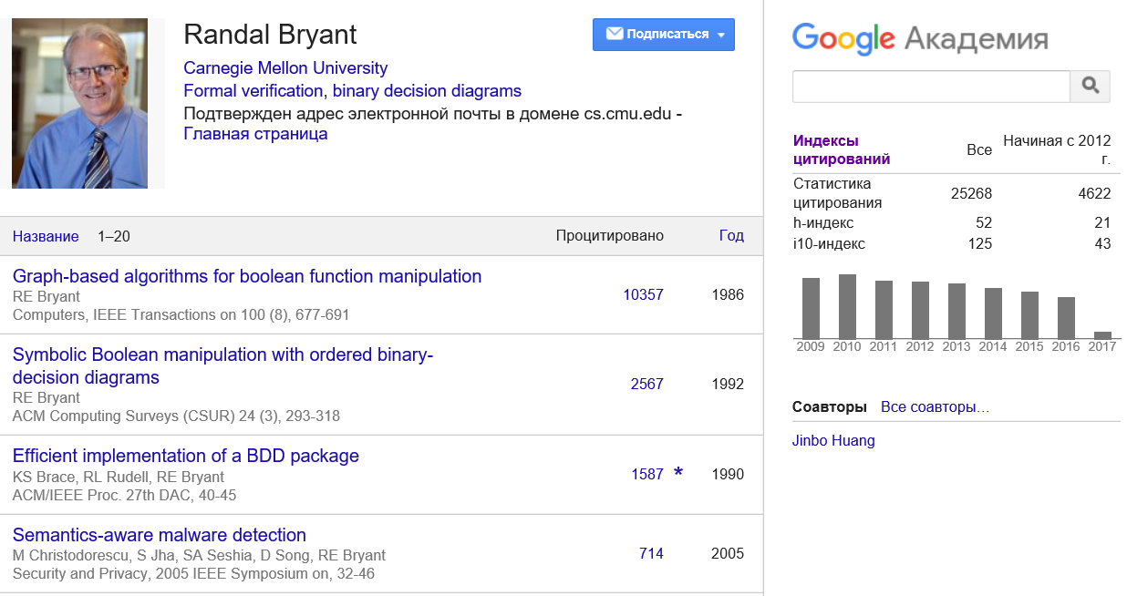
Randal Bryant (Carnegie Mellon Uni)
Статья про BDD 1986 г. более 10 тыс раз использовалась в публикациях
Ю.Г.Карпов

Slide 60
Заключение
БФ удобны для решения многих задач, но реально c классическими представлениями БФ можно работать только с 4-6 переменными
BDD – новая компактная форма представления полностью определенных БФ в виде направленного графа. Сложность BDD зависит от порядка переменных
Для большинства БФ представление в BDD линейно или полиномиально. Но существуют классы БФ, для которых представление в BDD экспоненциально
BDD имеют множество привлекательных свойств:
  каноническое представление
  логические операции с BDD выполняются эффективно (линейно)!!!
  многие задачи (например, SAT) решаются эффективно
  BDD может представлять любые конечные структуры данных на основе использования булевых характеристических функций множеств, отношений, функций и т.п.
  ...
Основное свойство BDD – возможность работы с полиномиальным временем на структурах, растущих экспоненциально
Существует много расширений BDD
Ю.Г.Карпов
Верификация. Model checking

Slide 61
Спасибо за внимание!
Ю.Г.Карпов
Верификация. Model checking

